Slide 1
1. Введение в WCF
Введение
Пример распределенного приложения
Случайная архитектура
Универсальное требование
SOA - Service Oriented Architecture
Принципы SOA
Место слоя сервисов в общей архитектуре
Сообщения
Конфликты форматов сообщений
Совмесный стандарт обмена сообщениями
Общая архитектура WCF
Категории функциональноти в WCF
Домашнее задание

Slide 2
1. Введение
WCF – это технология, предназначенная для проектирования, построения, сопровождения и модификации распределенных приложений.
Программный Framework который используется для обмена данными между приложениями, этот Framework входит в состав .NET Framework.
По сути WCF это множество классов входящий в состав .NET Framework. Эти классы позволяют создавать сервис-ориентированы приложения. Позволяет быстро разрабатывать сервис ориентированное приложение.

Slide 3
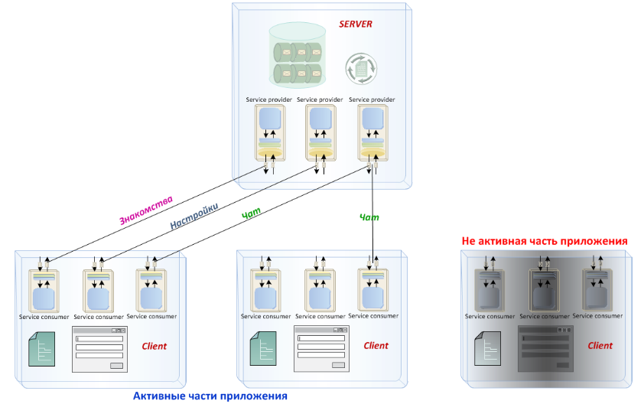
2. Пример распределенного приложения

Slide 4
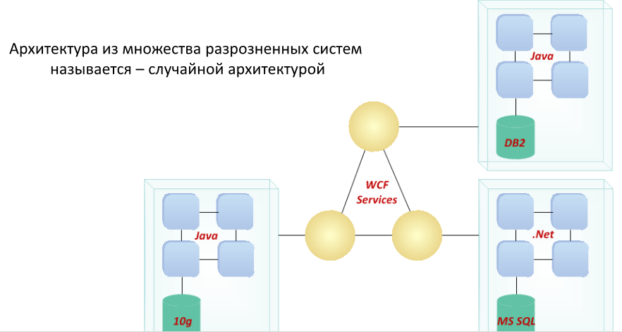
3.Случайная архитектура
Корпоративные информационные системы часто состоят из набора несвязаных друг с другом приложений

Slide 5
4. Универсальное требование
Нужно чтобы в приложении А были данные из приложение В
Такого рода требование называют - СВЯЗАННОСТЬЮ
Связанности бывают двох видов:
Приложение с приложением. (application-to-application)
Приложение с предприятием. (application-to-enterprise)

Slide 6
5. SOA - Service Oriented Architecture
Сервис-ориентированная архитекртура
- Это модульный подход к разработке программного обеспечения, основанный на использовании сервисов (служб) со стандартизированным интерфейсами.

Slide 7
6. Принципы SOA.
Архитектура, не привязана к определённой технологии.
Независимость организации системы от используемой вычислительной платформы (платформ).
Независимость организации системы от применяемых языков программирования.
Использование сервисов, независимых от конкретных приложений, с единообразными интерфейсами доступа к ним.
Организация сервисов как слабо-связанных компонентов для построения систем.

Slide 8
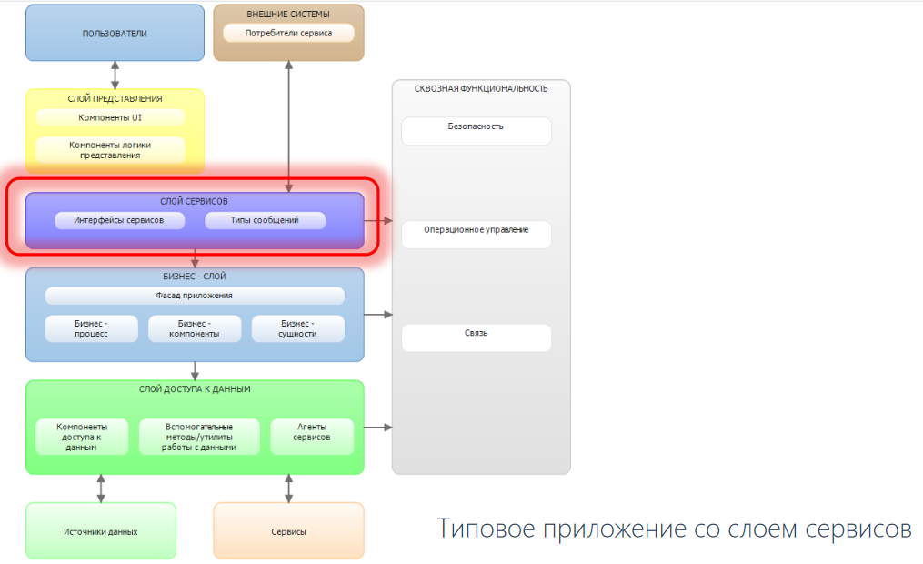
7. Место слоя сервисов в общей архитектуре

Slide 9
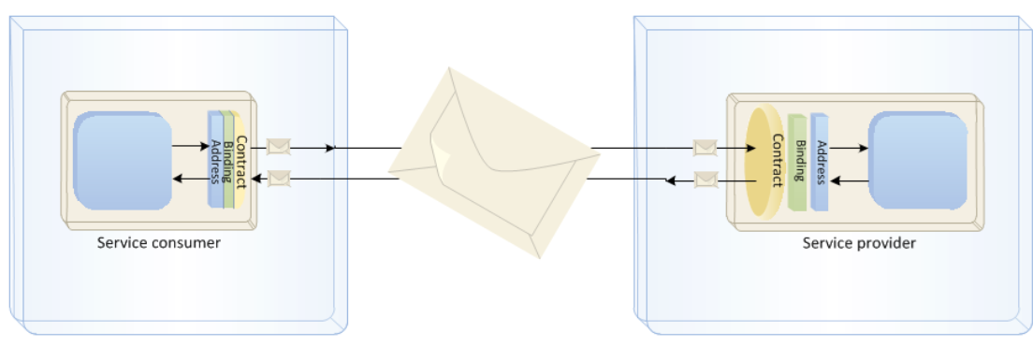
8. Сообщения
Сервис-ориентированные приложения – называют приложениями обмена сообщениями.

Slide 10
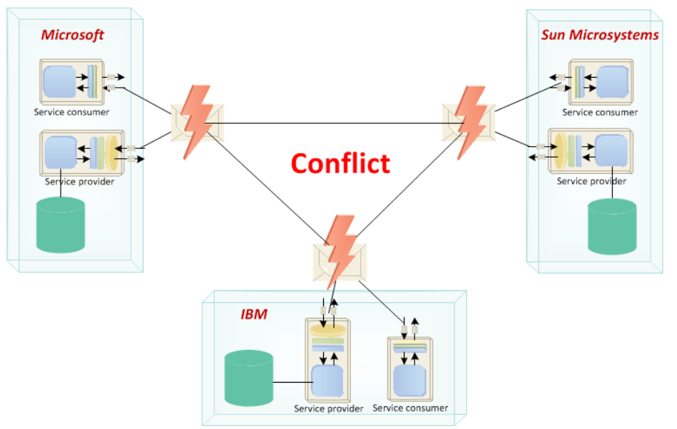
9.Конфликты форматов сообщений

Slide 11
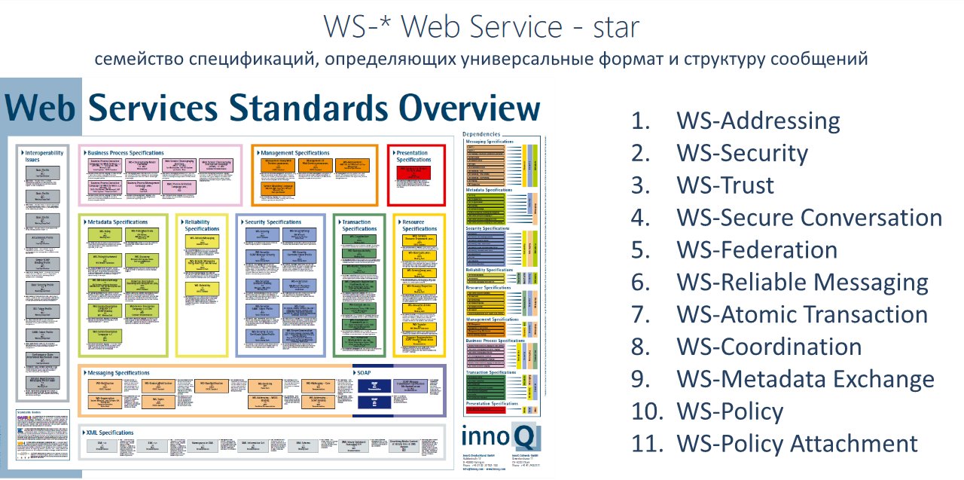
10. Совмесный стандарт обмена сообщениями

Slide 12
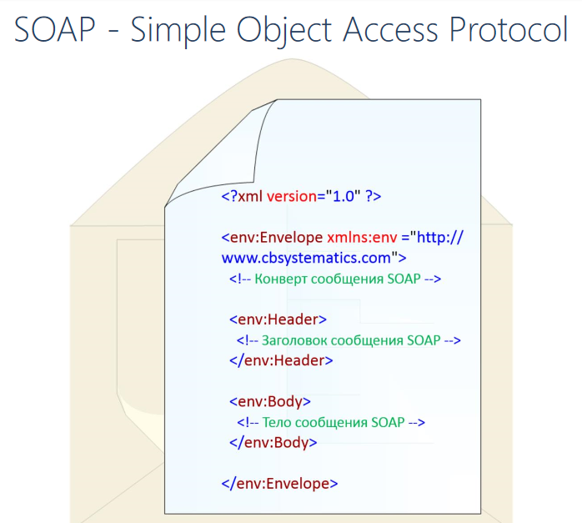
10. Совмесный стандарт обмена сообщениями
Такой формат понимают все сервисы всех поставщиков технологий и программного обеспечения

Slide 13
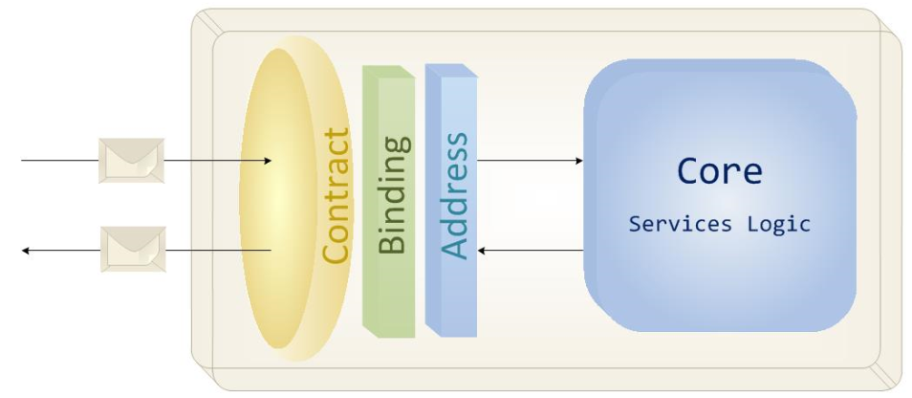
10. Совмесный стандарт обмена сообщениями
Сервис (Служба)
Функциональный модуль, доступный для обращения к нему из других модулей. Пример хоста. Core – сама логика, Address – адреса, Binding – как будем обащатся, на каком языке, будет происходить шифрование, Contract – интерфейс, логика должна реализовывать интерфейс.

Slide 14
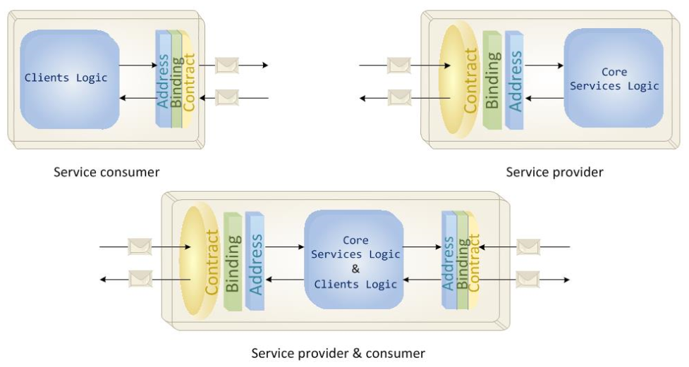
10. Совмесный стандарт обмена сообщениями
Варианты физических частей архитектуры сервиса
Брокер – гибридные сервисы (совмесные сервисы) он является Service provider &consumer
Брокер – балансировщик нагрузки

Slide 15
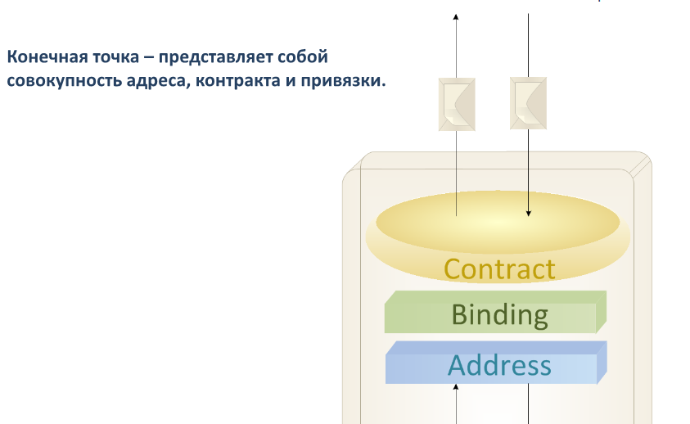
10. Совмесный стандарт обмена сообщениями
Конечная точка (Endpoint)

Slide 16
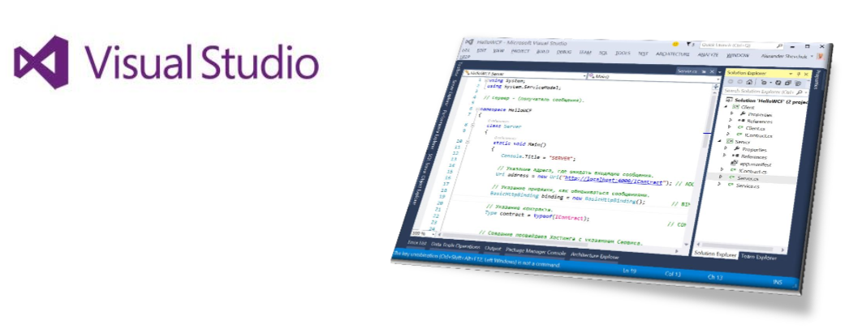
10. Совмесный стандарт обмена сообщениями
Source code

Slide 17
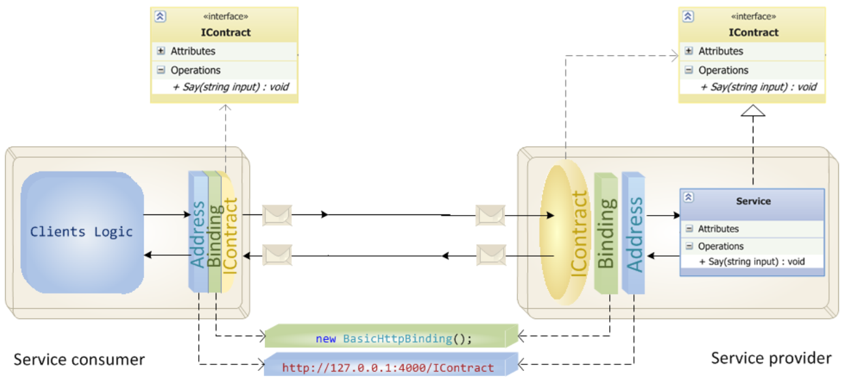
10. Совмесный стандарт обмена сообщениями
Hello WCF
Service provider – обьектно-ориентированный хост. Азбука ABC

Slide 18
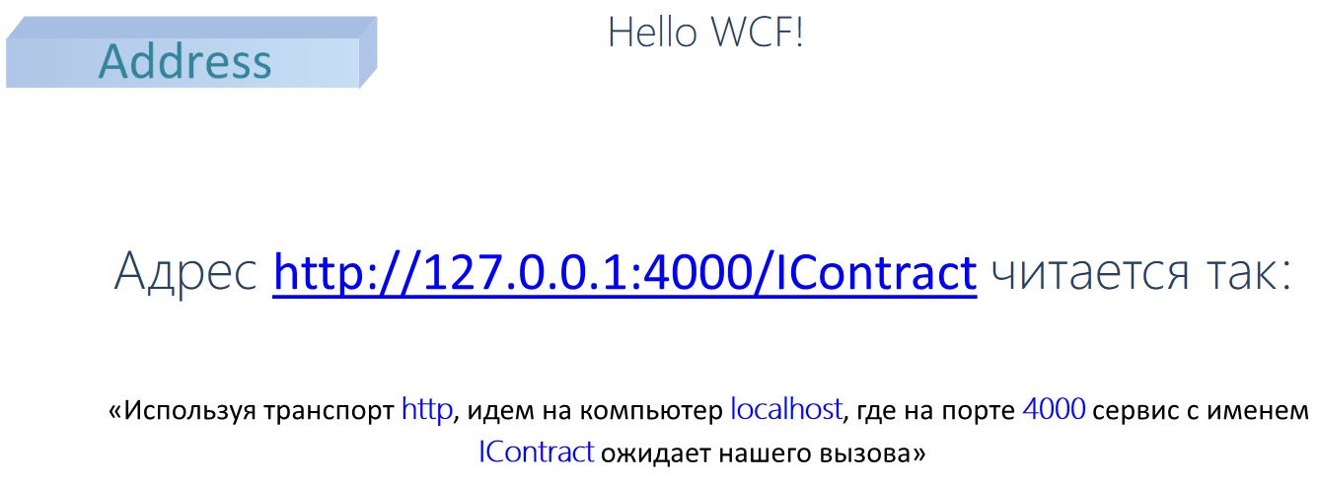
10. Совмесный стандарт обмена сообщениями

Slide 19
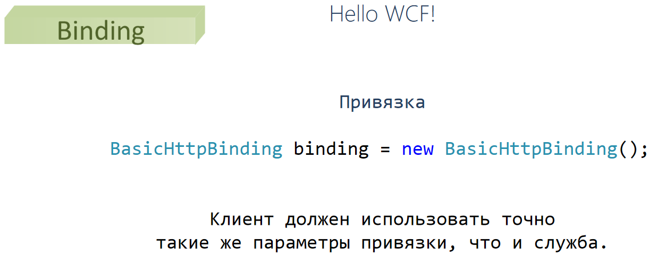
10. Совмесный стандарт обмена сообщениями

Slide 20
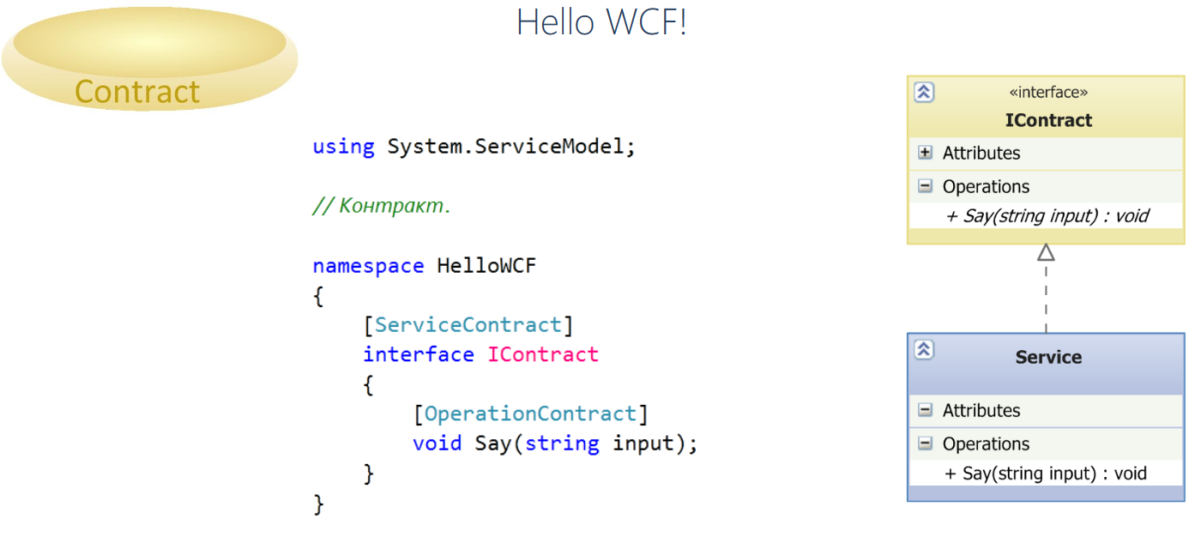
10. Совмесный стандарт обмена сообщениями

Slide 21
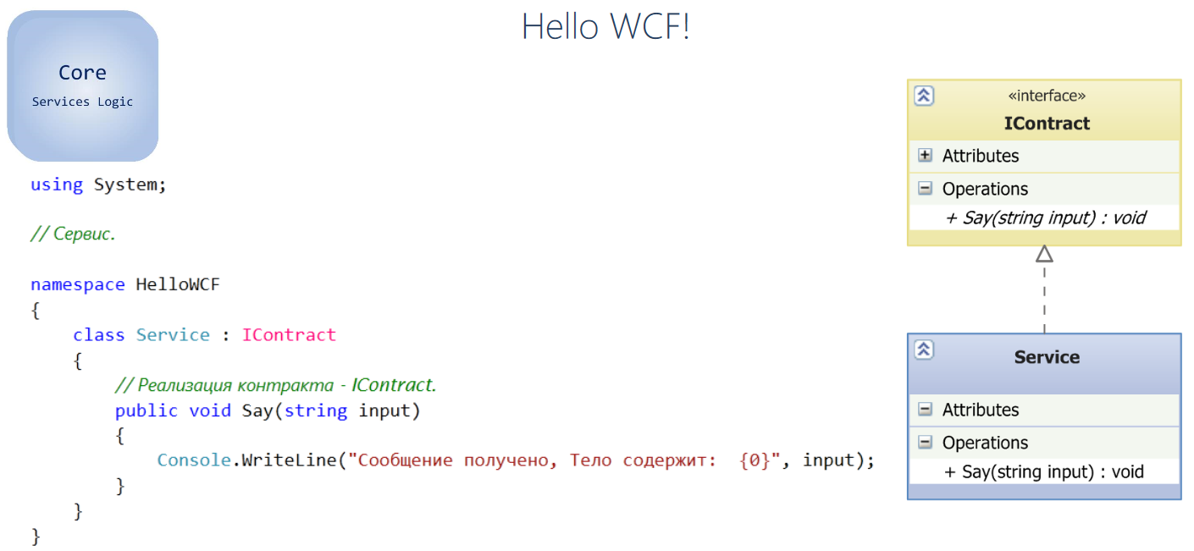
10. Совмесный стандарт обмена сообщениями

Slide 22
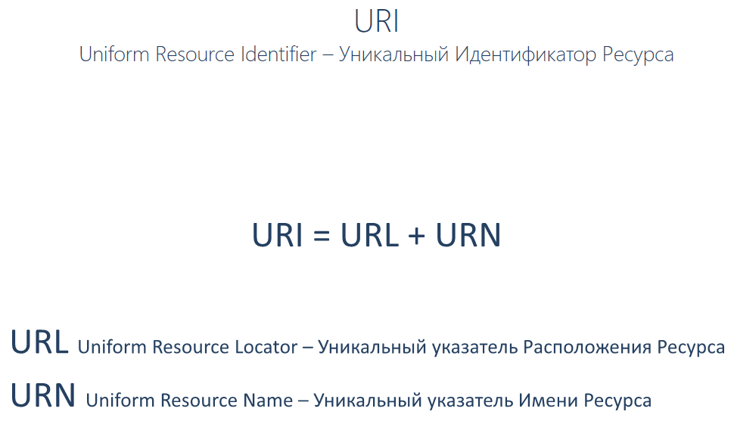
10. Совмесный стандарт обмена сообщениями

Slide 23
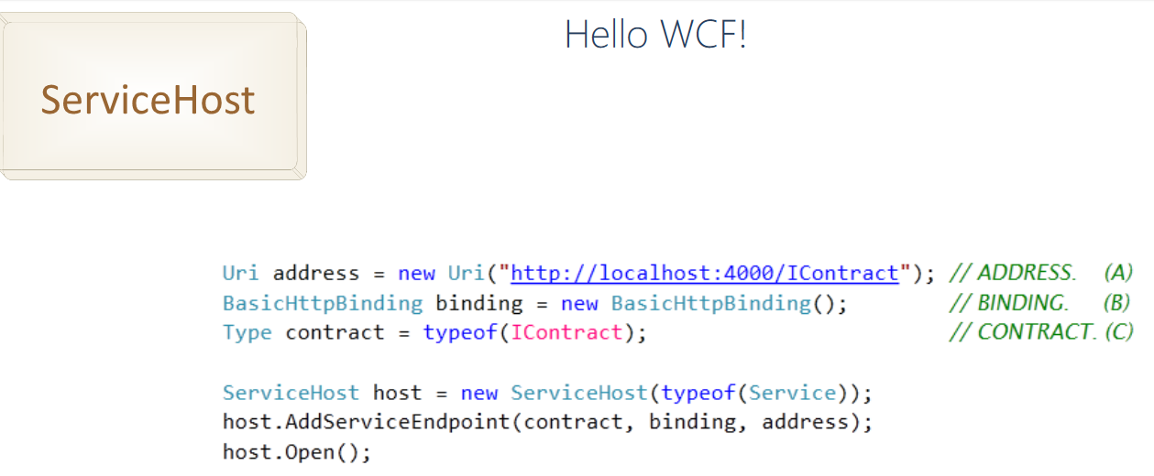
10. Совмесный стандарт обмена сообщениями

Slide 24
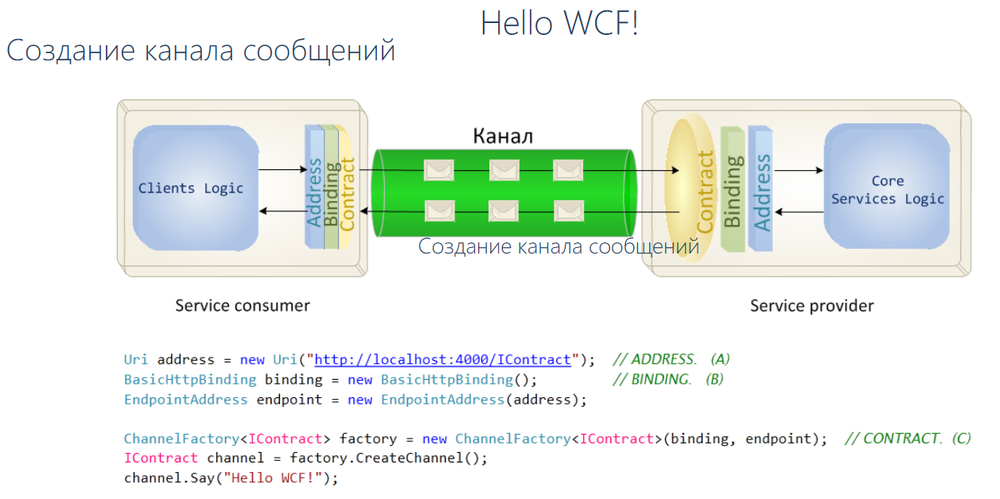
10. Совмесный стандарт обмена сообщениями
channel – реализуе паттерн Proxy

Slide 25
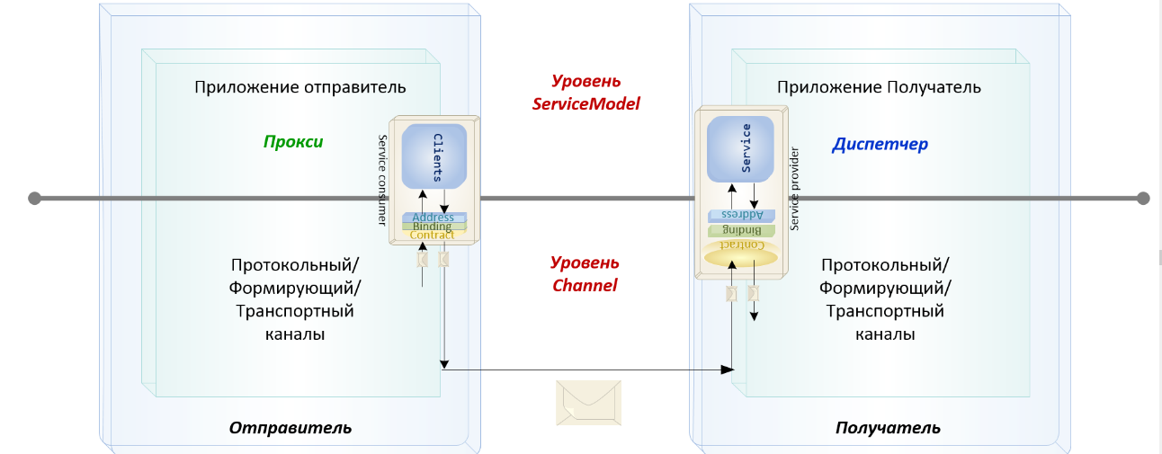
11. Общая архитектура WCF

Slide 26
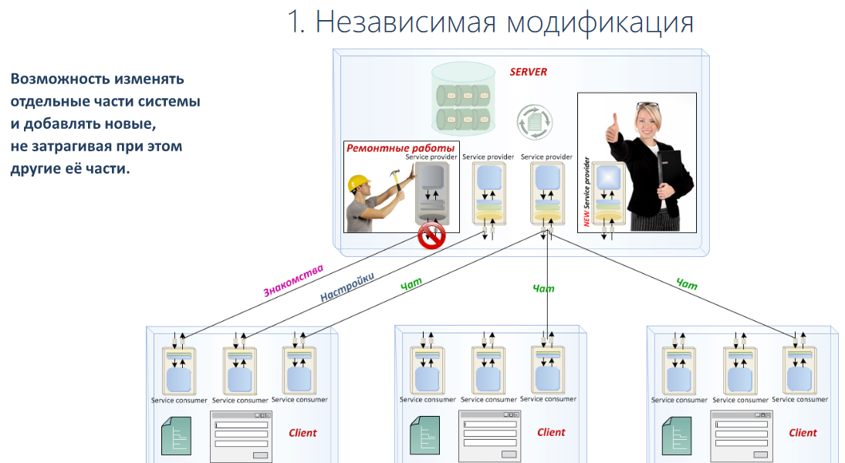
12. Категории функциональноти в WCF

Slide 27
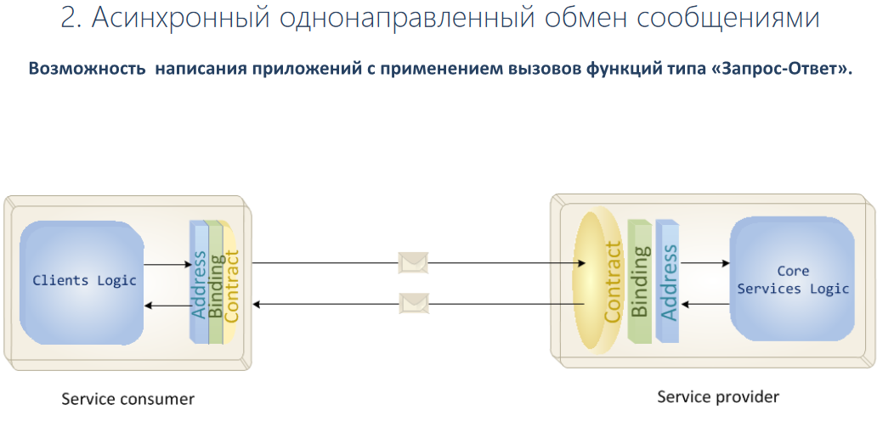
12. Категории функциональноти в WCF

Slide 28
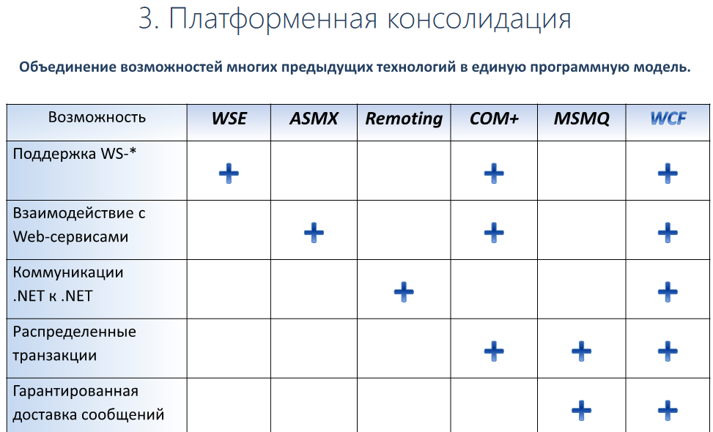
12. Категории функциональноти в WCF

Slide 29
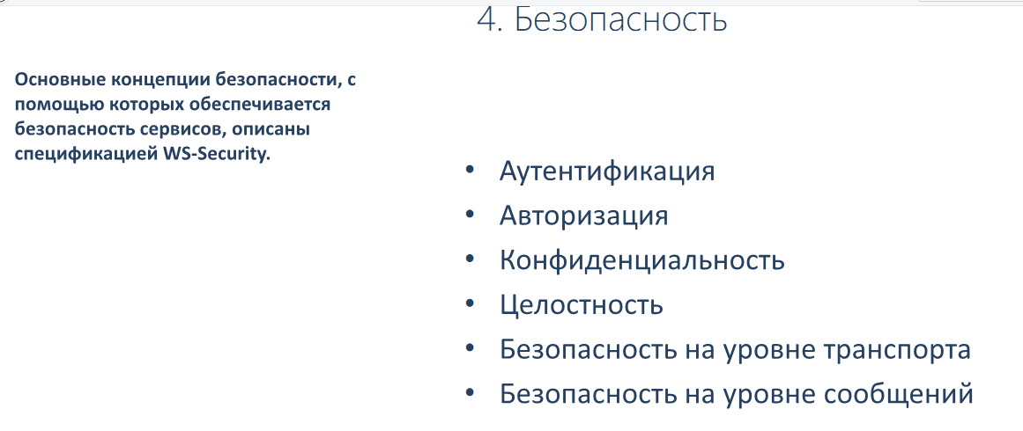
12. Категории функциональноти в WCF

Slide 30
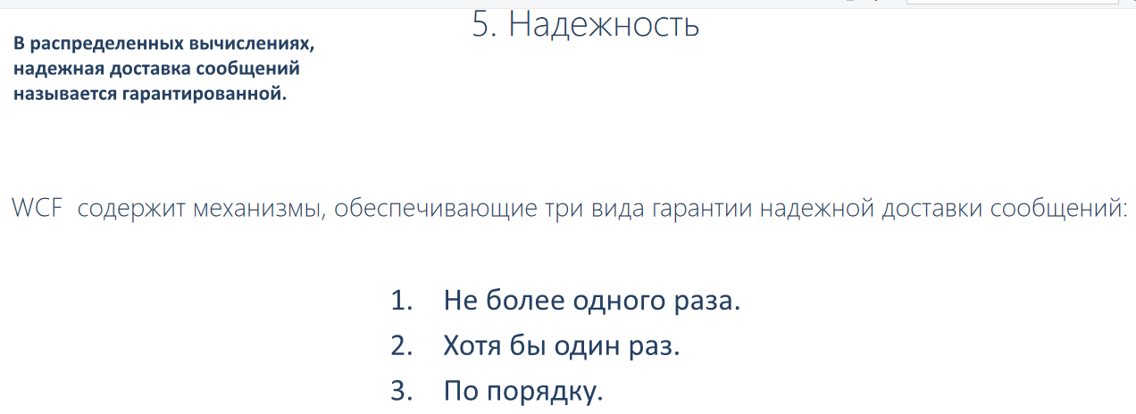
12. Категории функциональноти в WCF

Slide 31
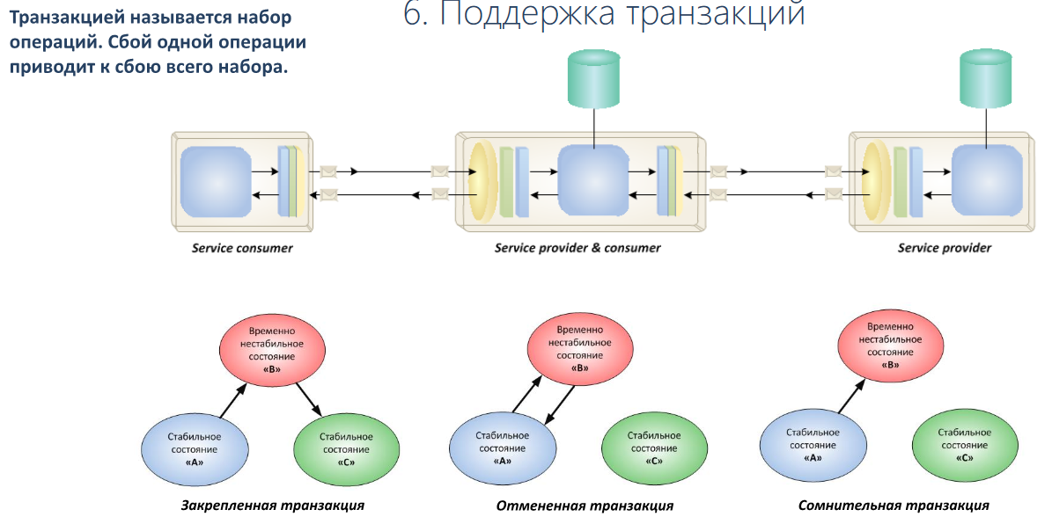
12. Категории функциональноти в WCF

Slide 32
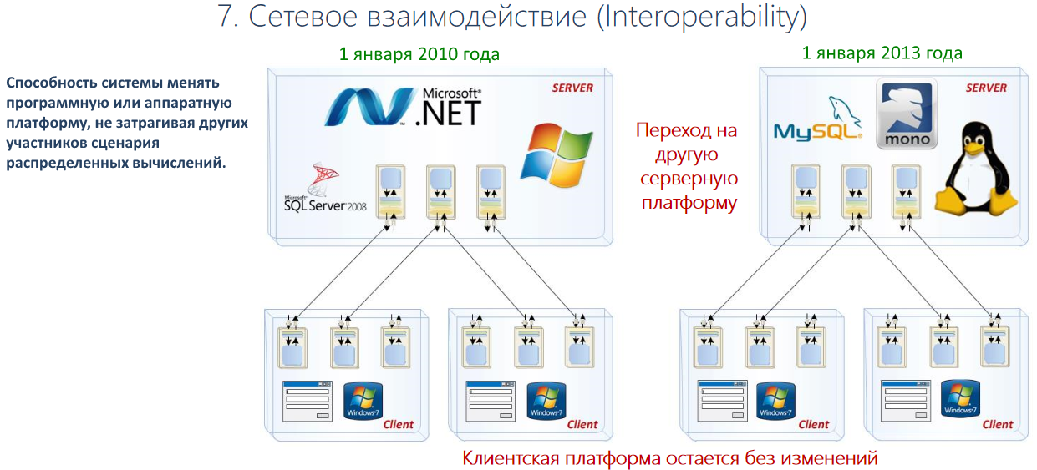
12. Категории функциональноти в WCF

Slide 33
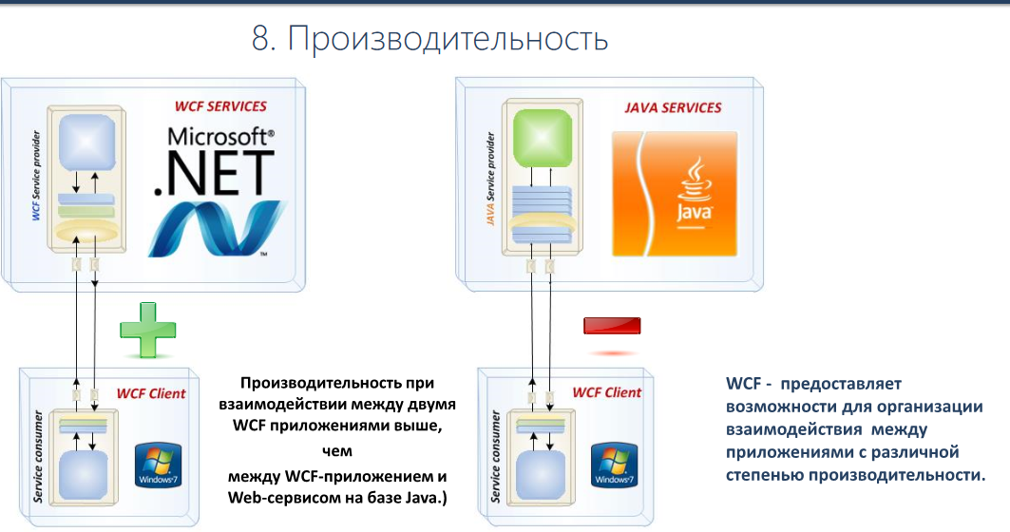
12. Категории функциональноти в WCF

Slide 34
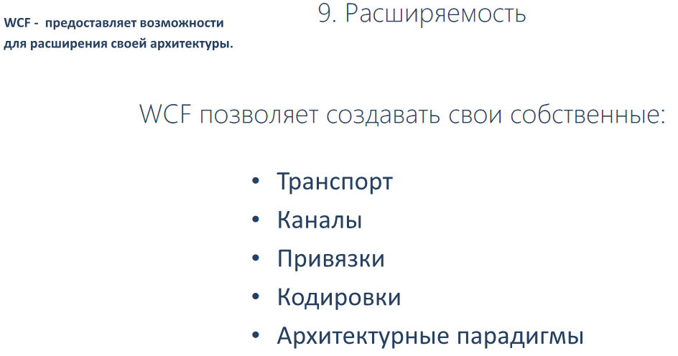
12. Категории функциональноти в WCF

Slide 35
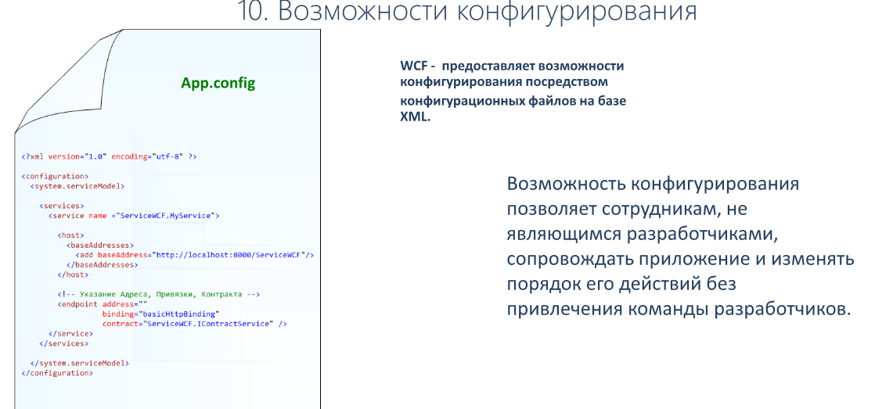
12. Категории функциональноти в WCF

Slide 36
13. Домашнее задание
Переделать сервис таким, образом, чтобы не дублировать интерфейс Contract, а он подключался із отдельной библиотеки.

